Slide 1


      UBND QUẬN LONG BIÊN
      TRƯỜNG MẦM NON BẮC CẦU
LĨNH VỰC PHÁT TRIỂN NGÔN NGỮ
Đề tài: Làm quen chữ n, m, l
        Đối tượng: MGL (5 – 6 tuổi)
            Giáo viên: Nguyễn Thị Linh

Slide 2


Bµi h¸t; Em yªu c©y xanh

Slide 3

Quả gì nhiều mắt
Khi chin nứt ra
Ruột trắng nõn nà
Hạt đen nhanh nhánh
(Là quả gì?)

Slide 4
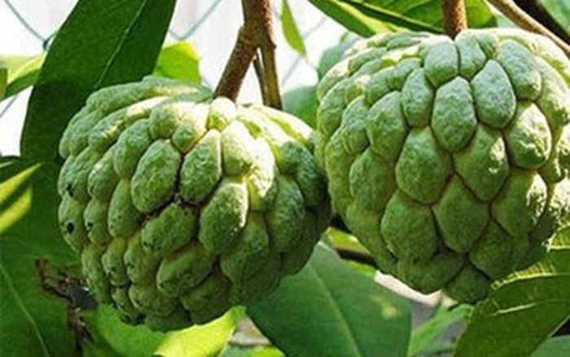
Qu¶ na

Slide 5

qu¶ na
a
a

Slide 6
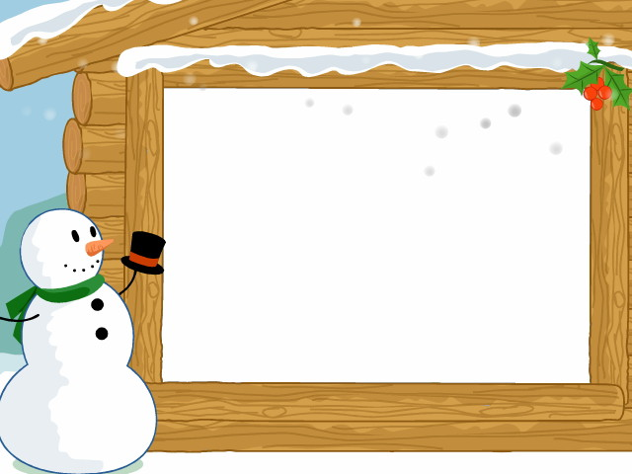
n

Slide 7

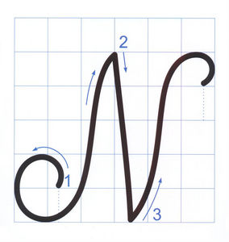
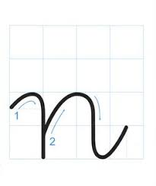
N

Slide 8

Da cóc mà bọc trứng gà
Bổ ra thơm phức cả nhà muốn ăn
(Là quả gì?)

Slide 9

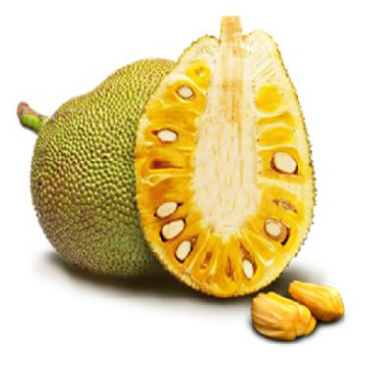
Qu¶ mÝt

Slide 10
Qu¶ mÝt
a

Slide 11
m

Slide 12

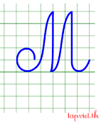
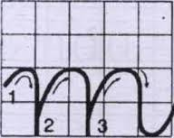
M

Slide 13
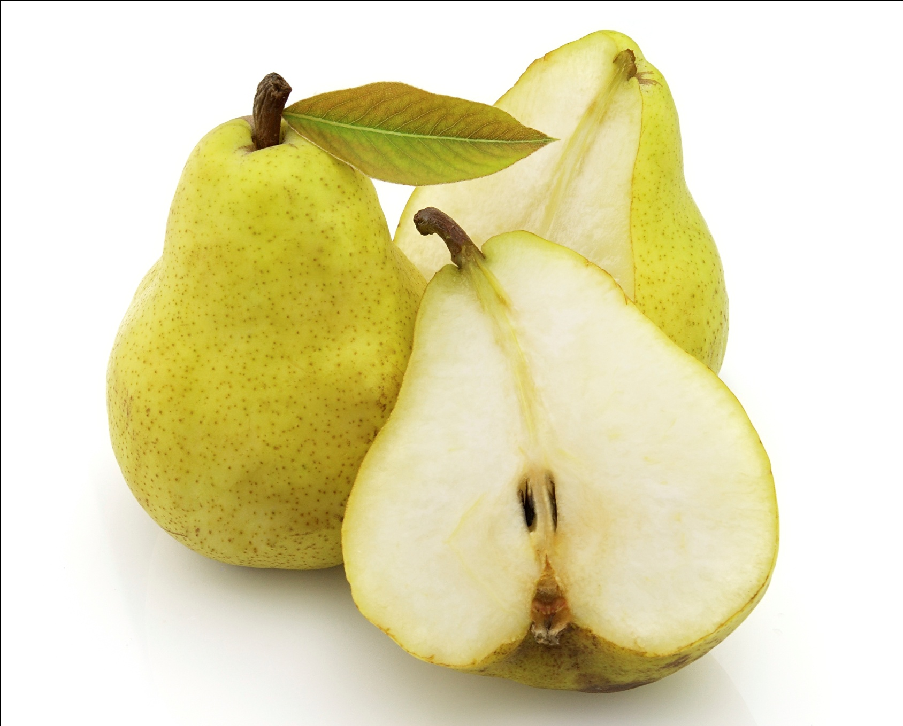
Qu¶ lª

Slide 14
Qu¶ lª
a

Slide 15
l

Slide 16
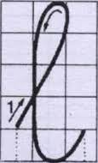

L

Slide 17



so sánh chữ n, m , l
n
m
l
c c

Slide 18
Trò chơi Bánh xe quay

Slide 19
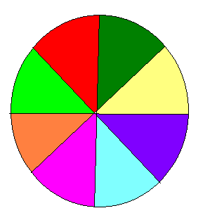

n
n
m
o
l
n
m
l
1
2
Notes:
19

Slide 20





Trò chơi:
Thi xem ai nhanh
n m l

Slide 21
Kính chúc các cô giáo mạnh khỏe hạnh phúc
Chúc các con chăm ngoan học giỏi

